Slide 1
Курс «Тестирование ПО»
Тема 7
«Автоматизация тестирования»

Slide 2
Введение
К настоящему моменту мы изучили все этапы жизненного цикла процесса тестирования – от сбора и анализа требований до написания отчётов о результатах тестирования.
Теперь мы приступаем к рассмотрению технологий, используемых в процессе разработки, выполнения и оценки выполнения тестов.
С ручным тестированием мы познакомились в темах 4 («Разработка тестов») и 5 («Поиск и документирование дефектов»).
Пришло время познакомиться с автоматизацией тестирования.

Slide 3
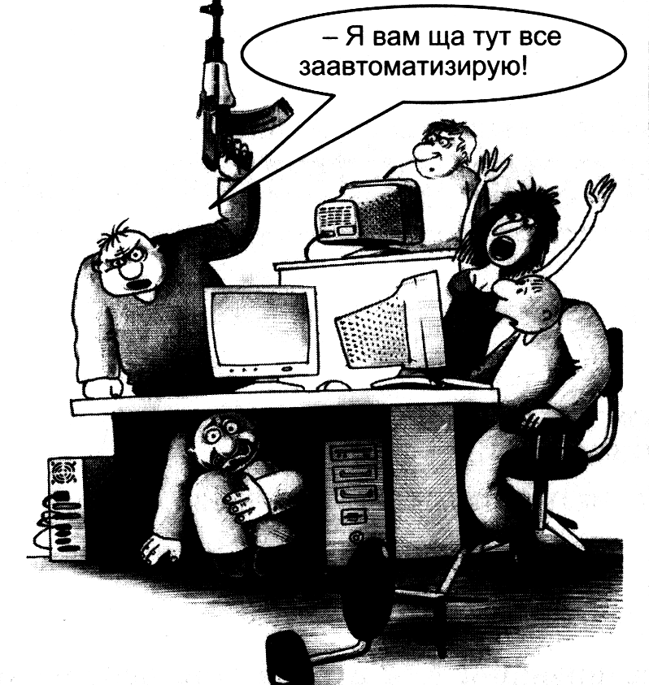
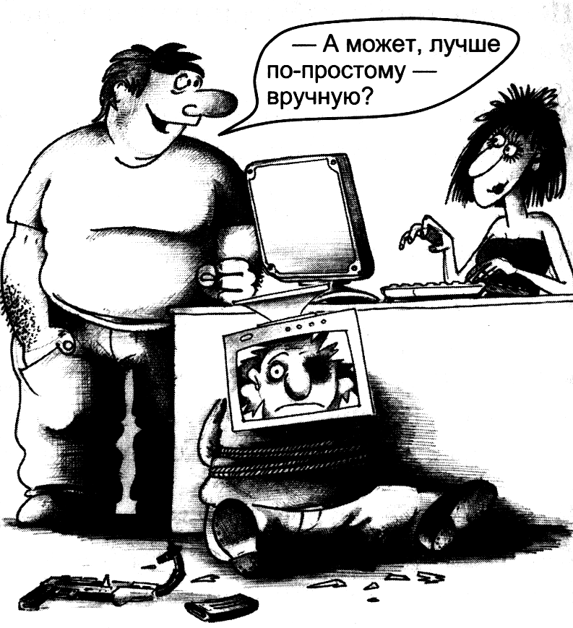
Нужна ли автоматизация? :)

Slide 4
Что в тестировании можно автоматизировать?
Анализ документации и спецификаций на наличие разнообразных ошибок и недоработок | Люди
Анализ исходного кода на наличие логических ошибок | Люди
Разработка тестов | Люди
Создание алгоритмов формирования тестовых данных | Люди
Первый запуск тестов | Люди
Экспертная оценка результатов выполнения тестов | Люди
Написание отчётов об ошибках | Люди
Отладка и обновление тестов | Люди
Документирование процесса тестирования | Люди
Выбор тестов, которые необходимо выполнить | Люди

Slide 5
Что в тестировании можно автоматизировать?
Построение матрицы покрытия требования тестами | Люди или инструментальное средство
Выполнение автоматизированных тестов | Инструментальное средство
Запись результатов выполнения автоматизированных тестов | Инструментальное средство
Статистическая оценка результатов выполнения тестов | Инструментальное средство
Измерение числовых характеристик выполнения тестов (производительность) | Инструментальное средство
Как мы видим, подавляющее большинство задач в области тестирования выполняется людьми. Именно поэтому мы будем называть тестирование с применением инструментальных средств «автоматизированным», а не «автоматическим».

Slide 6
Понятие автоматизации
Автоматизированное тестирование – это набор практик, подходов, методов и инструментальных средств, позволяющих исключить участие человека в реализации некоторых задач по тестированию ПО.
Из этого определения следует, что автоматизация тестирования – НЕ является стадией процесса тестирования, не следует за или перед каким-то этапом, а является процессом, пронизывающим большинство стадий тестирования.

Slide 7
Понятие автоматизации
Автоматизированный сценарий аналогичен тестовому сценарию для ручного тестирования.
Основой для автоматизации являются тесты, которые покрывают необходимую функциональность системы и могут быть автоматизированы.
Вспомогательная функциональность (например, возвращающая приложение в работоспособное состояние после сбоя) должна быть реализована отдельными по отношению к тестовым скриптам модулями.

Slide 8
Понятие автоматизации
Рассмотрим несколько понятий, важных для понимания автоматизации тестирования.
Операция – последовательность шагов (действий), выполняемая конечным пользователем, процессом или сторонним по отношению к системе актёром, выполнение которой приводит к значимому для пользователя, системы или автоматизируемого процесса результату, который, в свою очередь может быть зафиксирован и оценен.
Операция (конечное действие) является атомарной (наименьшей) единицей автоматизации, которая может использоваться при планировании тестовых испытаний.
Входные данные и параметры тестов должны быть определены на этапе проектирования тестирования. Внешние по отношению к автоматизированному скрипту данные должны храниться во внешних файлах.

Slide 9
Понятие автоматизации
Результаты выполнения тестового сценария и время/место контроля полученных результатов должны быть определены во время проектирования тестов, т.к. именно сопоставление ожидаемых и полученных результатов является основной задачей автоматизированного теста.
Автоматизированный тест должен также включать логику обработки исключительных ситуаций, а также иметь связанную с ним специальную функциональность, возвращающую систему в работоспособное состояние.
Идеальным с точки зрения анализа результатов тестирования, можно считать тест, который предоставляет для анализа в случае сбоя рабочие данные (значения внутренних тестовых переменных) и «снимок» рабочего состояния системы (последние N строк лога, скриншоты, дамп памяти и т.п.)

Slide 10
Что следует автоматизировать
Теоретически, применить средства автоматизации тестирования можно практически на любом этапе работы с проектом и почти для любой задачи.
Как вы думаете, какое средство автоматизации тестирования документации вы применяете ежедневно? :)
Проверку синтаксиса и орфографии в текстовых редакторах.
Однако, бездумный подход с «автоматизацией всего, что только придёт в голову» только увеличит количество проблем.
Многолетний опыт множества тестировщиков позволил выделить несколько областей, в которых автоматизация тестирования оказывается наиболее оправданной.
Рассмотрим их.

Slide 11
Что следует автоматизировать
Отдельно от основного списка стоит т.н. экстремальное программирование (XP) и активно применяемое там модульное тестирование.
В основном же списке представлены:
  Smoke test для крупных систем, где приходится выполнять большое количество примитивных трудоёмких задач.
  Регрессионное тестирование. Прекрасный кандидат на автоматизацию в силу того, что его тесты (одни и те же тесты!) выполняются большое количество раз.
  Конфигурационное тестирование в контексте проверки работоспособности приложения при тех или иных настройках.
  Распределённое тестирование, при котором приходится эмулировать работу большого количества серверных и клиентских компонентов.
  Часто повторяющиеся тесты, простые для автоматизации.
  Длинные утомительные для человека тесты.

Slide 12
Что следует автоматизировать
К этой же группе относится тестирование веб-ориентированных приложений, в которых часто приходится проверять т.н. «битые ссылки», соответствие HTML/CSS-кода стандартам и его совместимость с различными браузерами.
Прекрасно автоматизируется нагрузочное, стрессовое тестирование и тестирование производительности практически во всех областях разработки программного обеспечения. Эти виды тестирования предполагают выполнение сложных операций с огромной скоростью, что, как правило, выходит за рамки возможностей человека.

Slide 13
Несколько памяток
Рассматривайте регрессионное тестирование и иные часто повторяющиеся тесты в качестве наилучших кандидатов на автоматизацию.
Вторым наилучшим кандидатом на автоматизацию являются длительные утомительные для человека тесты, не требующие сложной логики для выполнения и анализа результатов (заполнение больших форм, проверка корректности ссылок и т.д.)
НЕ следует автоматизировать тесты со сложной логикой оценки времени выполнения (особенно в веб-приложениях). Даже современные средства автоматизации зачастую неспособны верно оценить происходящее с приложением и выдают неверные результаты.
НЕ следует автоматизировать тесты, требующие постоянного вмешательства оператора.
НЕ пытайтесь автоматизировать всё подряд.

Slide 14
Почему не следует автоматизировать всё
Процесс автоматизации – долгий и дорогой процесс.
Как правило, на разработку автоматизированных тестов уходит в 5-10 раз больше времени, чем на создание и однократное выполнение аналогичных ручных тестов.
Поэтому, приступая к автоматизации, следует учесть:
  Затраты времени на ручное выполнение тестов.
  Количество повторений тестов.
  Затраты времени на на отладку и обновление автоматизированных тестов.
  Затраты времени на выполнение автоматизированных тестов.
  Затраты времени на поддержку автоматизированных тестов.
Помните, что, как правило, автоматизацией занимается наиболее квалифицированная часть команды, и это значит, что эти сотрудники будут оторваны от других задач.
Серьёзная автоматизация подобна разработке отдельного проекта: она требует координированной командной работы, документирования, управления кодом и т.д. и т.п.

Slide 15
Условия успешной автоматизации
Как правило, автоматизация тестирования связана с работой с интерфейсом приложения, поэтому не следует приступать к автоматизации, пока интерфейс нестабилен.
К автоматизации следует приступать тогда, когда ручные тесты достигли некоторого заданного (высокого) уровня качества. В противном случае мы в дополнение к «ручному хаосу» получим «автоматизированный хаос».
Автоматизация тестирования требует наличия инструментальных средств, соответствующих поставленной задаче.
Автоматизация тестирования требует подхода, позволяющего гибко адаптировать автоматизированные тесты к изменениям в приложении.
Следует помнить о проблемах синхронизации средства автоматизированного тестирования и тестируемого приложения по времени (иными словами – средство автоматизации тестирования должно уметь «понимать», перешло ли приложение в новое состояние, а не выполнять операции вслепую).

Slide 16
Преимущества автоматизации
Успешная автоматизация даёт следующие преимущества:
Скорость. Да, компьютер, в общем случае, работает быстрее человека.
Надёжность. Да, компьютер допускает меньше ошибок в силу отсутствия т.н. «человеческого фактора».
Мощность. Например, человек никогда не сможет вручную добавить в БД 100 миллиардов записей, состоящих из 500 полей каждая.
Автоматизированные тесты выполняются быстрее, а это значит, что мы экономим время и деньги.
Средства автоматизации тестирования прекрасно умеют собирать числовую (в т.ч. Статистическую) информацию и представлять её в удобной для понимания человеком форме.
Средства автоматизации тестирования в сложных ошибочных ситуациях способны обратиться к DLL, БД, удалённому серверу и т.п. по альтернативным путям (например, в обход стандартного клиента), что позволяет диагностировать сложные ошибки в клиент-серверных и распределённых приложениях.

Slide 17
Недостатки автоматизации
Автоматизация тестирования обладает следующими недостатками:
Автоматизированное регрессионное тестирование реже обнаруживает новые ошибки, т.к. тесты (особенно, в случае жёстко заданных тестовых данных и путей выполнения) проходят строго по одному и тому же пути.
В случае качественной работы команды разработчиков основное внимание на проекте следует уделять новой функциональности, в то время как автоматизированные тесты чаще всего направлены на проверку ранее реализованной.
Недостаточная продуманность вопросов поддержки автоматизированных тестов приводит к тому, что в случае серьёзных изменений в приложении многие автоматизированные тесты становятся бесполезными и/или требуют серьёзной переработки.
На автоматизацию часто возлагают неоправданные надежды, что ведёт к срывам сроков и прочим проблемам.

Slide 18
Лучшие идеи автоматизации
Практика автоматизации тестирования позволила сформировать следующий список лучших идей:
Автоматизация требует ручного тестирования.
Не следует приступать к автоматизации, если времени не хватает даже на ручное тестирование.
Автоматизация требует полного переключения на неё части команды тестировщиков, а потому следует хорошо продумывать использование человеческих ресурсов.
Автоматизация – это не только выполнение тестов, это ещё и управление, поддержка, написание отчётов об ошибках и о результатах тестирования, управление тестовым окружением и т.д.
Каждый проект требует своего подхода к автоматизации.
Не следует пытаться автоматизировать всё подряд.
Не следует писать программу, чтобы протестировать программу.
Следует управлять процессом автоматизации как отдельным проектом внутри проекта.
При разработке автоматизированных тестов следует особое внимание уделять вопросам поддержки тестов.
Прежде, чем приступить к автоматизации, обязательно следует посовещаться с руководством.

Slide 19
Технология Record&Playback
Одной из наиболее распространённых и простых для понимания технологий автоматизации тестирования является технология Record&Playback («Записать и воспроизвести»).
Суть данной технологии заключается в том, что средство автоматизации тестирования позволяет выполнить с тестируемым приложением некоторый набор действий, которые будут записаны на специальном языке программирования (полагаю, многие из вас встречались с подобным – точно так же работает запись макросов в приложениях Microsoft Office, где макрос записывается на языке Visual Basic).
На практическом задании мы познакомимся со средством автоматизации тестирования Segue SilkTest (с 8-й версии – Borland SilkTest), которое как раз поддерживает такую технологию.

Slide 20
Технология Record&Playback
Каковы преимущества и недостатки технологии Record&Playback?
Преимущества:
Процесс создания исходного «скелета» тестов значительно ускоряется.
Средство автоматизации само собирает необходимую техническую информацию о тестируемом приложении.
Такой подход прост для понимания начинающими тестировщиками.
Недостатки:
Записанные таким образом тесты содержат т.н. «hard-coded» («жёстко закодированные») значения, которые приходится потом заменять вручную на переменные.
Средство автоматизации записывает ВСЁ, что происходило в момент записи теста. В т.ч. Всплывающие окна Windows, переключения на тест теста в текстовом редакторе или системе управления проектами и т.п. Лишнее приходится удалять.
Если в процессе записи тестировщик выполнил неверное действие, часть теста (или даже весь тест) придётся перезаписать.
Если приложение достаточно сильно изменилась, тест придётся полностью перезаписывать.
Вывод:
Данная технология хороша в качестве помощника, но она не выполнит за человека ВСЕ необходимые для автоматизации тестирования действия.

Slide 21
Функциональная декомпозиция
Программистам понятие функциональной декомпозиции знакомо. Для многих начинающих тестировщиков же оно является новым. Рассмотрим, что это такое, и зачем применяется.
Когда мы создаём что-то новое, мы не изобретаем всё необходимое с нуля. У нас уже есть какие-то наработки. Так, например, строя дом, мы не придумываем кирпичи, не изобретаем стекло и т.д. Мы лишь подбираем подходящие готовые материалы.
Взаимодействие средства автоматизации тестирования и тестируемого приложения – сложный процесс, в котором тестировщику чаще всего приходится управлять только некоторыми стадиями и уровнями.
Поэтому, для автоматизации тестирования тоже можно создать свои «кирпичи», а потом их использовать.
Рассмотрим пример.

Slide 22

Функциональная декомпозиция
Допустим, нам нужно протестировать процесс авторизации пользователя:
Логично предположить, что подобную задачу нам придётся выполнять как в нескольких местах разрабатываемого сейчас приложения, так и в других приложениях.
Поэтому, нам нужно продумать и реализовать иерархических набор функций, позволяющих удобно организовывать процесс тестирования подобной функциональности.
Стоит отметить, что нижние уровни иерархии, как правило, уже реализованы в средстве автоматизации тестирования.

Slide 23
Функциональная декомпозиция
ПроверитьЛогин(«Имя», «Пароль», результат)
Логин(«Имя», «Пароль»)
УстановитьИмя(строка)
УстановитьПароль(строка)
ЗаполнитьПоле(строка)
КликнутьПоКнопке(строка)
API вызовы
Уровень TestCase’а (Verification, TestCase Layer)
Уровень приложения (Business, Application Layer)
Уровень графического интерфейса (GUI Layer)
Прикладной уровень (Utility Layer)
Уровень библиотек (Common Library Layer)
Мы декомпозируем код с целью экономии времени (нам не надо будет в будущем разрабатывать нижние уровни иерархии заново) и с целью повышения поддерживаемости тестов (в случае изменения приложения нам понадобится исправить только некоторые из уровней).

Slide 24
Data-Driven и Keyword-Driven тестирование
Итак, в автоматизации тестирования вырисовывается две проблемы:
Написать скрипт, использующий широкий набор тестовых данных (а не только то, что жёстко прописано в коде).
В процессе функциональной декомпозиции максимально перенести разработку тестов на самый верхний уровень (уровень TestCase’ов).
Решить эти задачи помогают два подхода:
Тестирование под управлением данными (Data-Driven testing)
и
Тестирование под управлением ключевыми словами (Keyword-Driven testing).

Slide 25
Data-Driven и Keyword-Driven тестирование
Тестирование под управлением данными (Data-Driven testing)
Это тестирование по одному и тому же сценарию, проводимое при различных наборах и/или значений исходных данных.
В общем случае, такое тестирование сводится к извлечению данных из внешнего источника. Т.е. данные, которыми придётся оперировать средству автоматизации тестирования, вынесены за пределы скрипта теста, который это тестирование будет осуществлять.
Обычно, данные для такого тестирования подготавливаются в формате XLS, XML или TXT. Затем в логику скрипта добавляется часть, отвечающая за извлечение этих данных и применение их в процессе проведения теста.
Такой подход позволяет выполнять множество вариаций теста с одним и тем же исходным кодом скрипта. Также следует отметить, что, иногда, входные данные также можно подготовить (сгенерировать) автоматически.

Slide 26
Data-Driven и Keyword-Driven тестирование
Тестирование под управлением ключевыми словами (Keyword-Driven testing)
Этот подход позволяет пойти на шаг дальше и вынести за пределы скрипта не только данные, но и часть логики работы теста.
Для достижения такого эффекта разрабатывается крайне высокоуровневый язык (близкий к человеческому) с предельно малым набором операторов.
Затем разрабатывается модуль средства автоматизации тестирования, позволяющий транслировать тест на высокоуровневом языке в тест на языке средства автоматизации.
Преимущества такого подхода: скрипты может писать новичёк, скрипты предельно просты и понятны, скрипты могут быть транслированы в языки разных средств автоматизации.

Slide 27
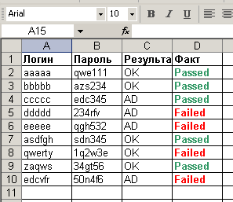
Data-Driven и Keyword-Driven тестирование
Пример набора входных данных для Data-Driven тестирования

Slide 28
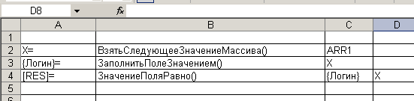

Data-Driven и Keyword-Driven тестирование
Пример скрипта для Keyword-Driven тестирования и его преобразования в скрипт на языке 4Test
Исходный скрипт:
Преобразованный скрипт:

Slide 29
Обзор средств автоматизации
На текущий момент к наиболее популярным средствам автоматизации относятся:
IBM: Rational Performance Tester (нагрузочное тестирование), Rational Functional Tester (функциональное тестирование), Rational SiteCheck (тестирование веб-ориентированных приложений), Rational Robot (набор средств функционального тестирования).
Cyrano: Cyrano Suite (набор средств автоматизации тестирования).
NuMega Technologies: CodeReview (автоматизация тестирования кода), FailSafe (встраиваемое в приложение средство диагностики).
Borland (Segue): SilkTest (функциональное и регрессионное тестирование), SilkPerformer (нагрузочное тестирование и тестирование производительности), SilkMonitor (мониторинг и отчётность через веб), SilkPilot (модульное тестирование для CORBA-объектов), SilkObserver (управление транзакциями при работе с CORBA-объектами), SilkRealizer (проверка сценариев и мониторинг системы), SilkRadar (автоматическое отслеживание дефектов).
Mercury Interactive: QuickTest ProfessionalTM (функциональное тестирование средств электронной коммерции), LoadRunner (нагрузочное тестирование), TestDirectorTM (управление тестами), WinRunner (функциональное тестирование).

Slide 30
SilkTest
Сейчас мы переходим к практическому рассмотрению возможностей и особенностей использования программного продукта Segue SilkTest.
В дополнение к рассмотренному на занятии вам рекомендуется ознакомиться с информацией, представленной в файлах «SilkTestTextBook.chm» и «4Test manual.pdf».

Slide 31
Тест для закрепления материала
Какие области тестирования можно автоматизировать?
Дайте определение автоматизации тестирования.
Какие тесты являются наилучшими и наихудшими кандидатами на автоматизацию?
Почему в тестировании не всегда следует автоматизировать даже то, что можно автоматизировать?
Каковы условия успешной автоматизации?
Каковы преимущества автоматизации?
Каковы недостатки автоматизации?
Какие лучшие идеи автоматизации вы запомнили?
Что такое технология Record&Playback?
Что такое функциональная декомпозиция?
Что такое Data-Driven и Keyword-Driven тестирование?
Какие наиболее распространённые средства автоматизации вы знаете?

